Slide 1
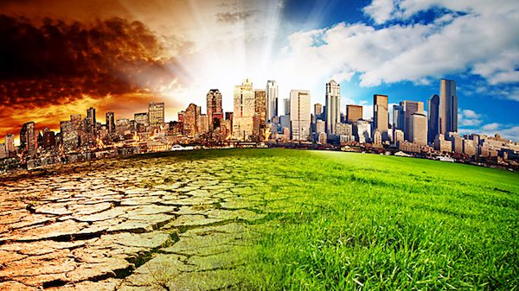
Duurzame stedelijke ontwikkeling, SDG’s en Earth Charter
Online cursus MBO Helicon Tilburg
Dirk van der Ven
Chief Innovation Officer, World of Walas

Slide 2
3 afspraken vooraf
Zet je microfoon uit
Zie je dit symbool: Dit is een vraag of opdracht voor studenten Geef reactie of antwoord via de chatfunctie in Teams
Discussie en vragen stellen ook via de chat
?

Slide 3
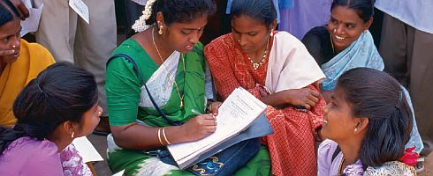
Economische ontwikkeling sinds ‘60
Sinds 1e industriële revolutie enorme groei wereld populatie
Vanaf jaren ‘60 veel VN ontwikkelingshulp gericht op sociale inclusiviteit
overlevingskansen baby’s 
kinderarbeid voor noodzakelijk inkomen 
vrouwen toegang tot onderwijs + arbeid 
toegang tot gezinsplanning 
Resultaat = (betrekkelijke) welvaart en welzijn
inkomen per persoon 
baby's per vrouw 
kinderen 0-15 ⇨
groei wereldbevolking ⇨

Slide 4
?
Maar waar komt economische groei vandaan?

Slide 5
?
En hoeveel economische groei is er nodig?

Slide 6
Ook 2 x verdubbeling van dit:

Slide 7
?
Hoe groot is de ecologische impact van dergelijke groei?
?
Kan onze planeet dat aan?

Slide 8
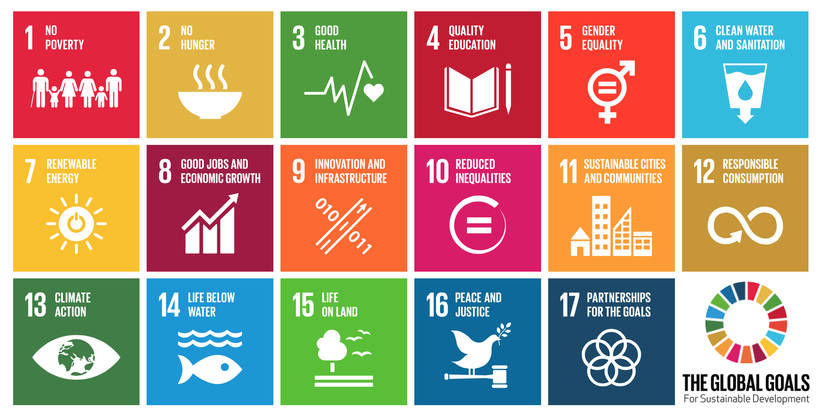
De 17 SDG’s

Slide 9
?
Waarom nog geen echte mondiale actie?

Slide 10
?
Wat was er eerst: grootschalige landbouw of steden?

Slide 11
20.000 v.Chr.

Slide 12
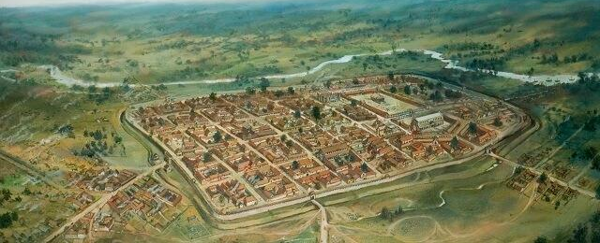
1.000 v.Chr.

Slide 13
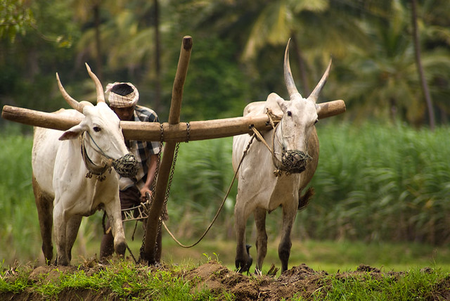
Tussen 20.000 en 1.000 v.Chr.

Slide 14
?
Welke ambachten zijn nodig om een ossenploeg te maken?

Slide 15
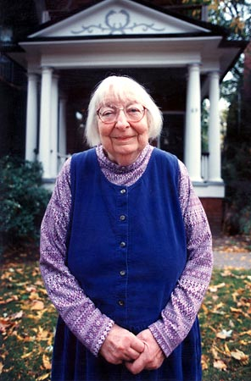
Jane Jacobs
The Point of Cities is Multiplicity of Choices
Diversiteit en densiteit
Talent capture:
#1 place
#2 community
#3 aan/werkgever

Slide 16
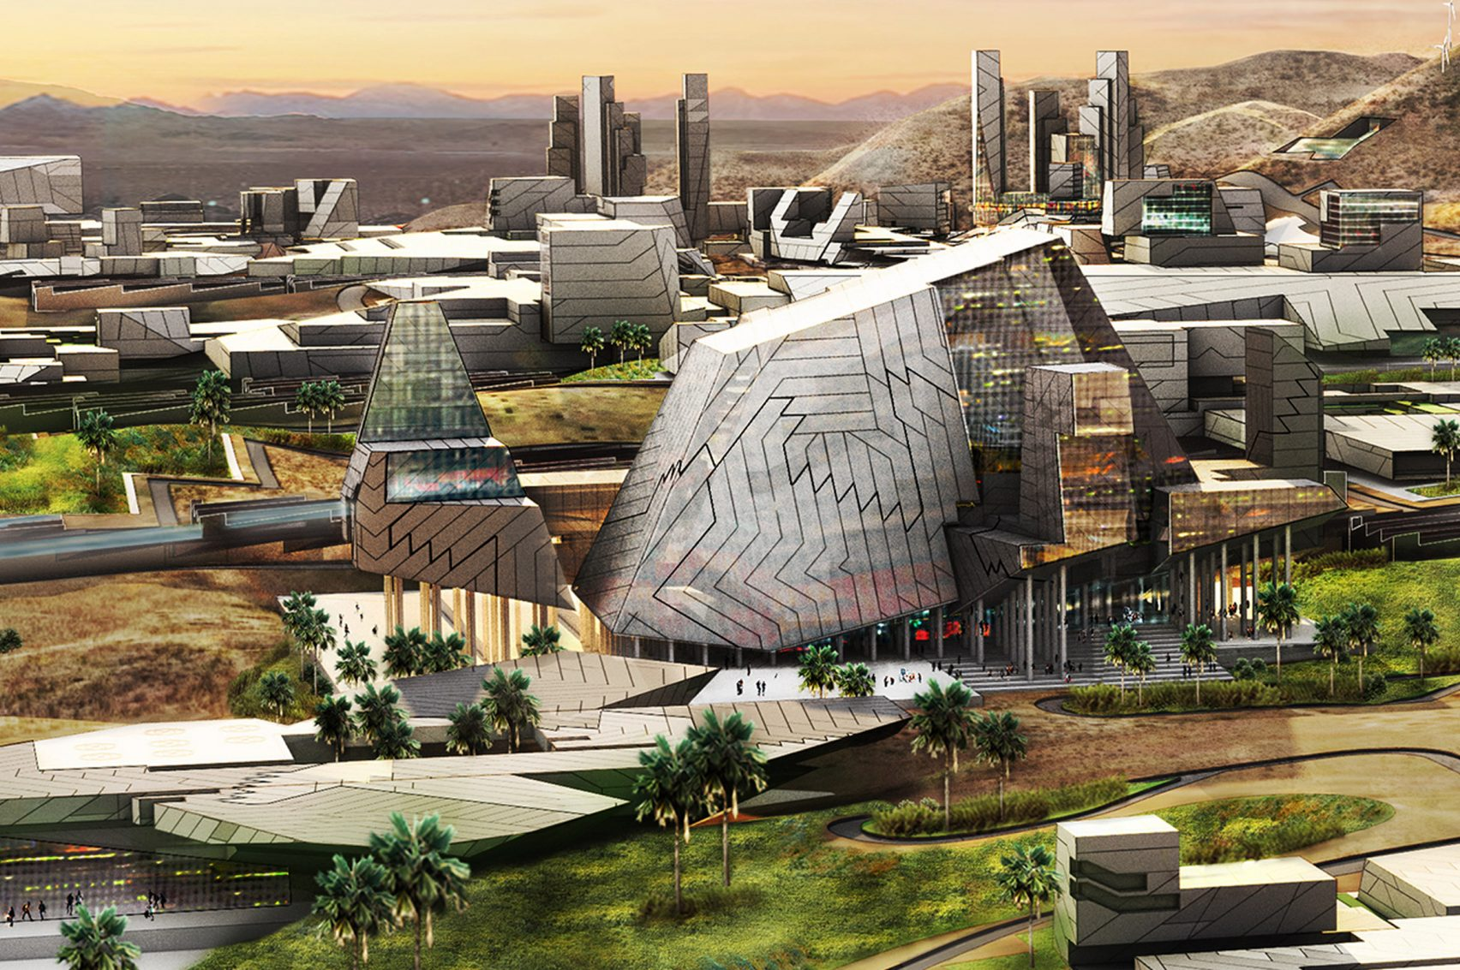
Cities need Innovations, and Innovation need Cities

Slide 17
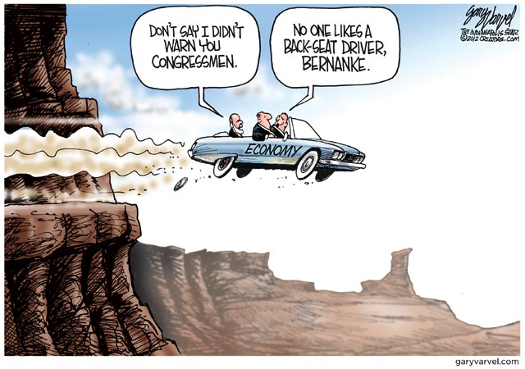

Slide 18
?
Wat is er nodig?

Slide 20
?
Is ethiek voor iedereen hetzelfde?

Slide 21
contact@teamwalas.com
EU: +31 45 206 00 00
CND: +1 604 681 29 71
dvanderven@teamwalas.com
dirkvanderven

